Slide 1
Gestandaardiseerde analyse van de praktijkvariaties
NCAZ - CNMM 22.10.2018
Appropriate care unit,
Cellule soins efficace,
Cel Doelmatige zorg,
Pascal.Meeus@riziv.fgov.be
Virginie.Dalcq@riziv.fgov.be
Anneleen.Vangeystelen@riziv.fgov.be
Notes:
De volgende uiteenzetting betreft de praktijkvariaties

Slide 2
Nationaal akkoord artsen-ziekenfondsen (NCAZ, Medicomut)
2018-2019
4.4. Doelmatige zorg
    ..doelmatige zorg bevorderen
    toegang tot relevante gegevens die zorgverleners en patiënten betreffen;
Notes:
In het laatste akkoord was er een volledig hoofdstuk gewijd aan de doelmatige zorg waarin er in het bijzonder sprake van was de relevantie van de zorg te analyseren
Er was met name sprake van
toegang te verlenen tot relevante gegevens die zorgverleners en patiënten betreffen
performante tools te onwikkelen om de communicatie te vergemakkelijken
En in dat kader wordt gevraagd dat alle betrokkenen aan die doelstelling meewerken

Slide 3
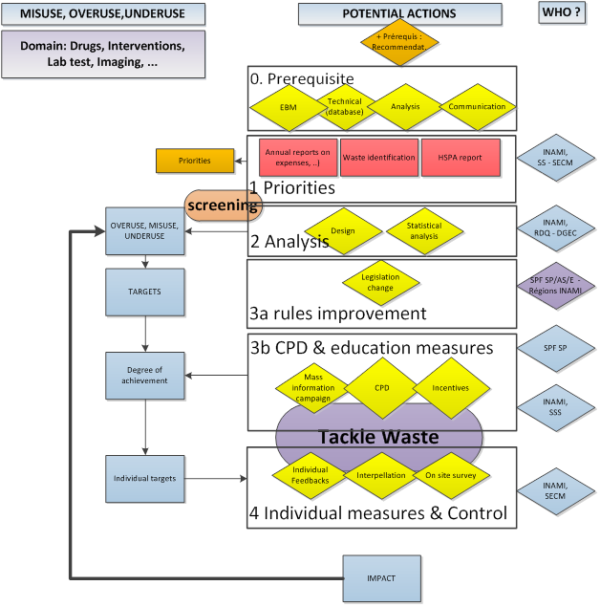
Methodologie
Prioriteiten
(Verslag performantie/..)
Analyseprogramma
praktijkvariatie
3 A. verbetering van het reglement
3 B. navorming
    Informatie
    Feedback
    Incentives
4. (controle!)
5. Monitoring
Notes:
De methode die we ontwikkeld hebben en die we voorstellen, is relatief eenvoudig
Ter herinnering: het gaat erom
Op basis van de prioriteiten die we met u hebben opgesteld (punt 1)
dankzij een gestandaardiseerde analyse van de gebruikspercentages, het volgende aan te tonen (2):
onverwachte variaties die de gezondheidswerkers van het domein hebben gevalideerd
Als die variaties niet worden gerechtvaardigd,
stellen we met de gezondheidswerkers oplossingen voor om deze op te lossen
Die oplossingen kunnen reglementair zijn (3A),
of gebaseerd zijn op de navorming (3B)
En als dat niet volstaat zal een beroep worden gedaan op de DGEC (4)
Vervolgens (5) zal moeten worden nagegaan of de maatregelen doeltreffend zijn en of de onverklaarde variaties blijven bestaan.

Slide 4
Analyseprogramma: Methodology
Gestandaardiseerd tegemoetkomingspercentage ( / 100.000 verzekerden)
  (geslacht, leeftijd, sociaal statuut)
Systematische analyse op basis van verschillende criteria
  Internationale vergelijking (indien beschikbaar)
  Leeftijdsklasse, geslacht
  Geografisch
  Sociaal statuut
  Daghospitalisatie / klassieke opname
  Trend
  Gebruikte technieken
  ….
Notes:
Ik zal straks terugkomen op de keuze van de prioriteiten, maar om een concreet voorbeeld te geven zal ik u tonen wat het analyseprogramma, dat als basis voor de reflecties van de gezondheidswerkers zal dienen, momenteel doet:
Dat programma bestaat er eenvoudigweg in de gestandaardiseerde gebruikspercentages op basis van verschillende criteria te analyseren

Slide 5
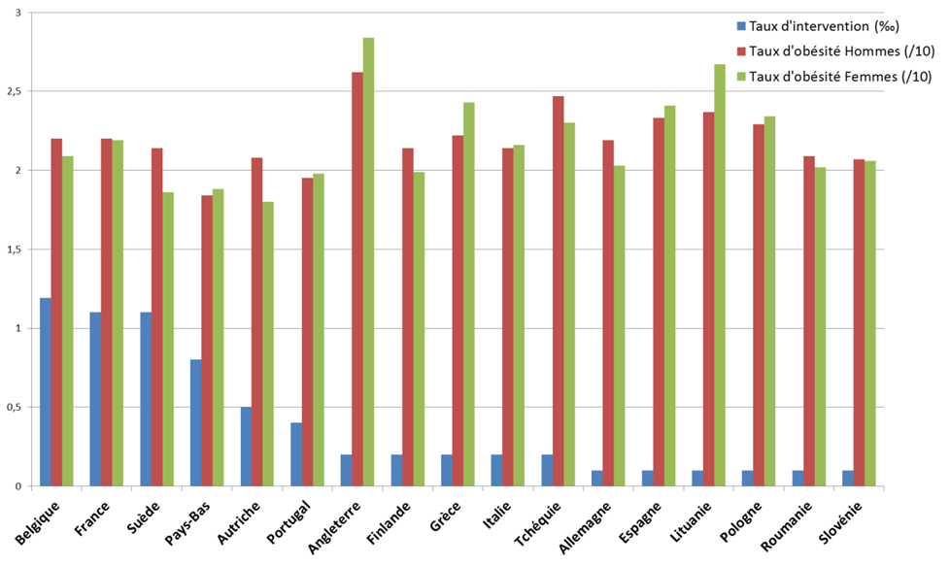

1: Internationale vergelijking
Bariatrische heelkunde: tegemoetkomingspercentage
(tegenover het obesitaspercentage)
Notes:
Die criteria zijn de internationale vergelijkingen, voor zover ze bestaan

Slide 6
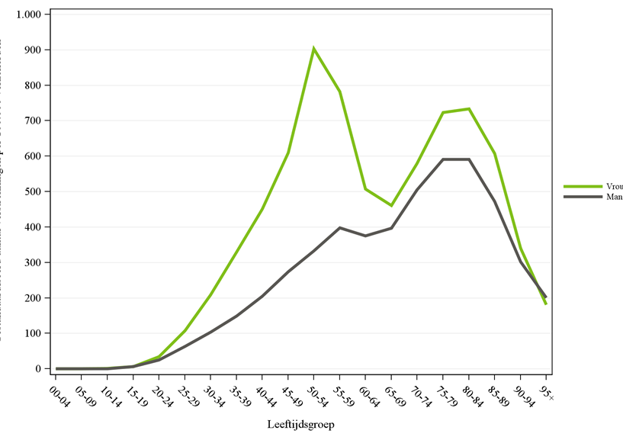
2: Vergelijking van de percentages volgens geslacht
Carpial Tunnel tube
Notes:
De vergelijkingen volgens geslacht

Slide 7
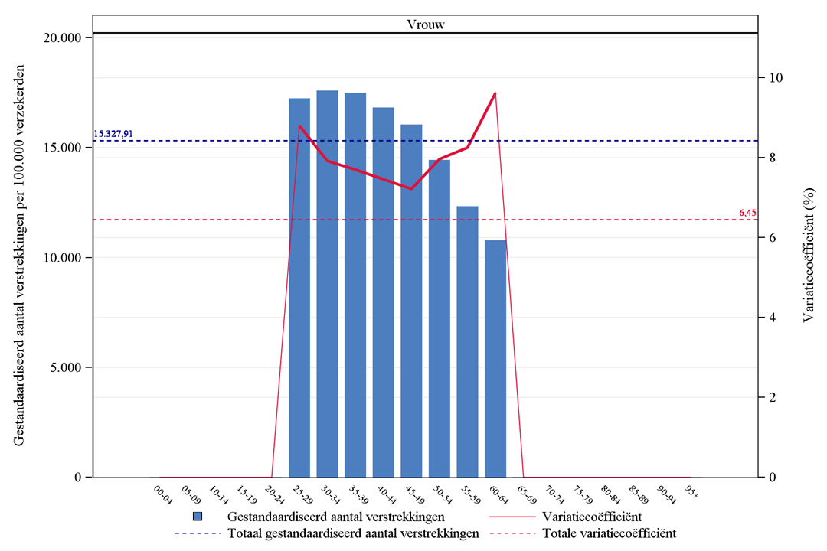
2: Vergelijking van de percentages volgens leeftijd
Baarmoederhalskankerscreening
Notes:
Leeftijdsklasse

Slide 8
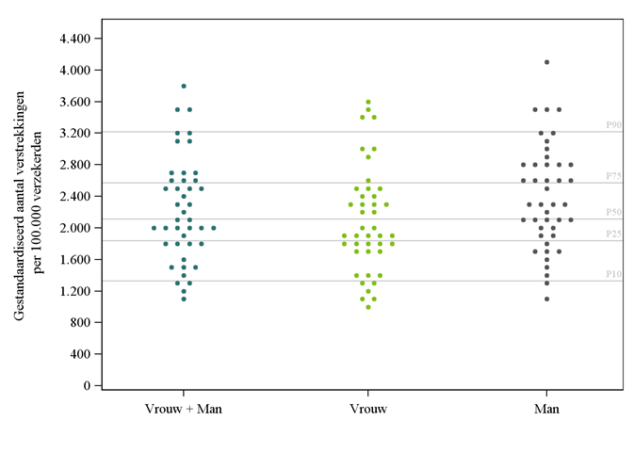
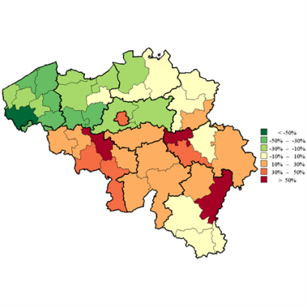
3: Geografische vergelijking
Carotid duplex
Variatie =
3,5
Variatie =
4
8
8
Notes:
Op basis van de woonplaats van de patiënt

Slide 9
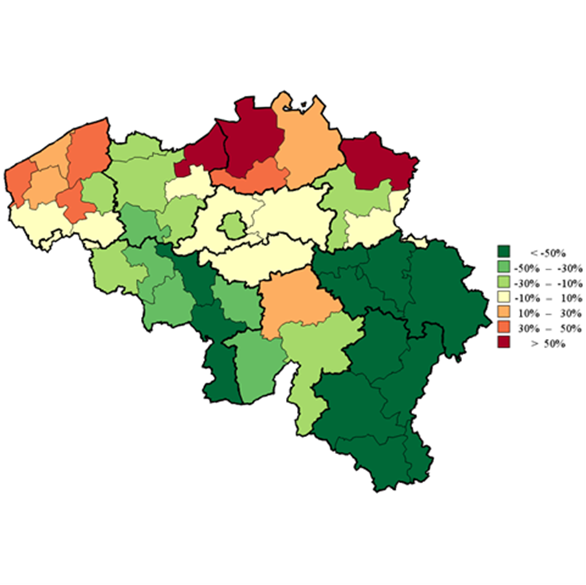
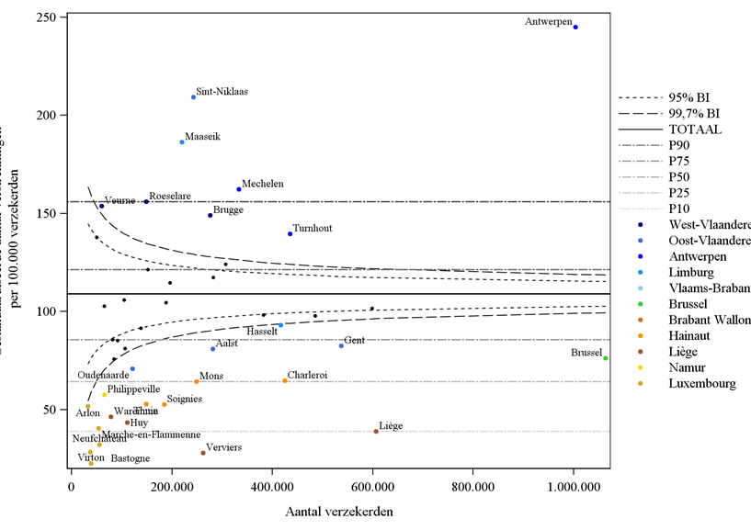
3: Geografische vergelijking
Orthotondic surgery
2015-2017
> 99,7 %
9
9
9

Slide 10
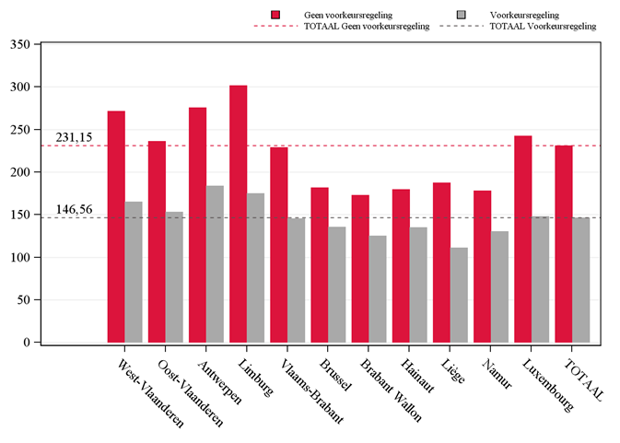
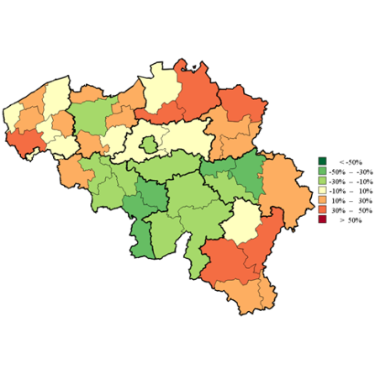
4. Volgens het sociaal statuut
Varicose veins
Myringotomy tube
10
Notes:
Volgens het sociaal statuut van de verzekerde

Slide 11
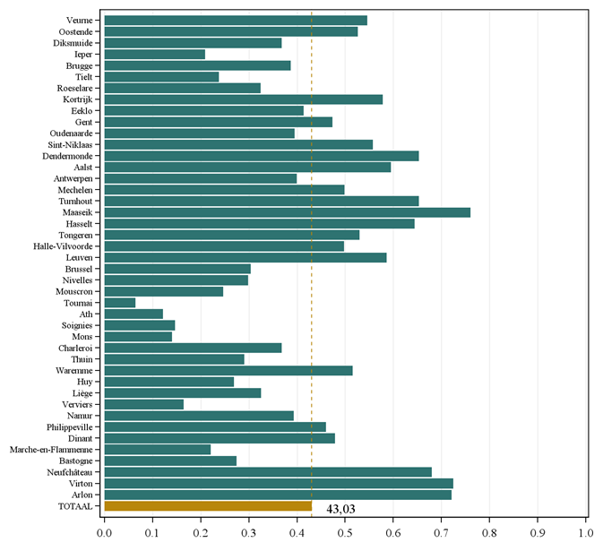
5. Volgens het type tenlasteneming
Inguinal hernia: one day versus classical hosp
Notes:
Volgens de criteria van tenlasteneming

Slide 12
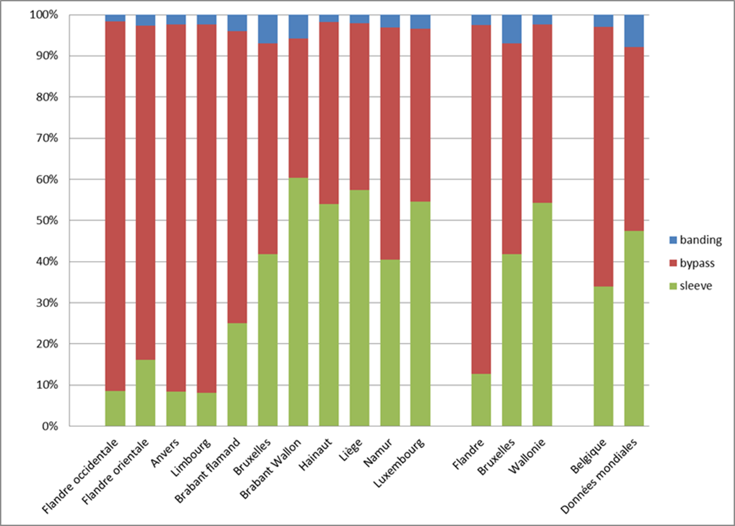
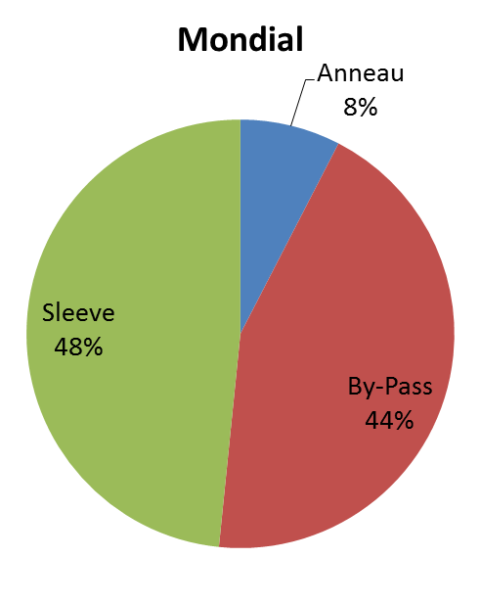
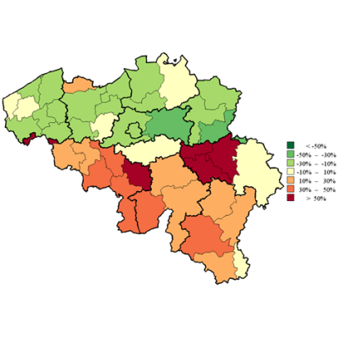
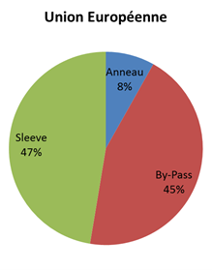
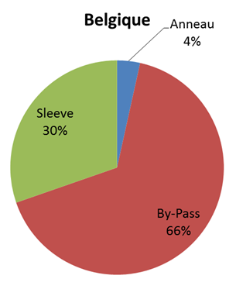
6. Volgens de verschillende gebruikte technieken
Bariatric surgery: banding versus bypass, versus sleeve
Notes:
Op basis van de technieken

Slide 13
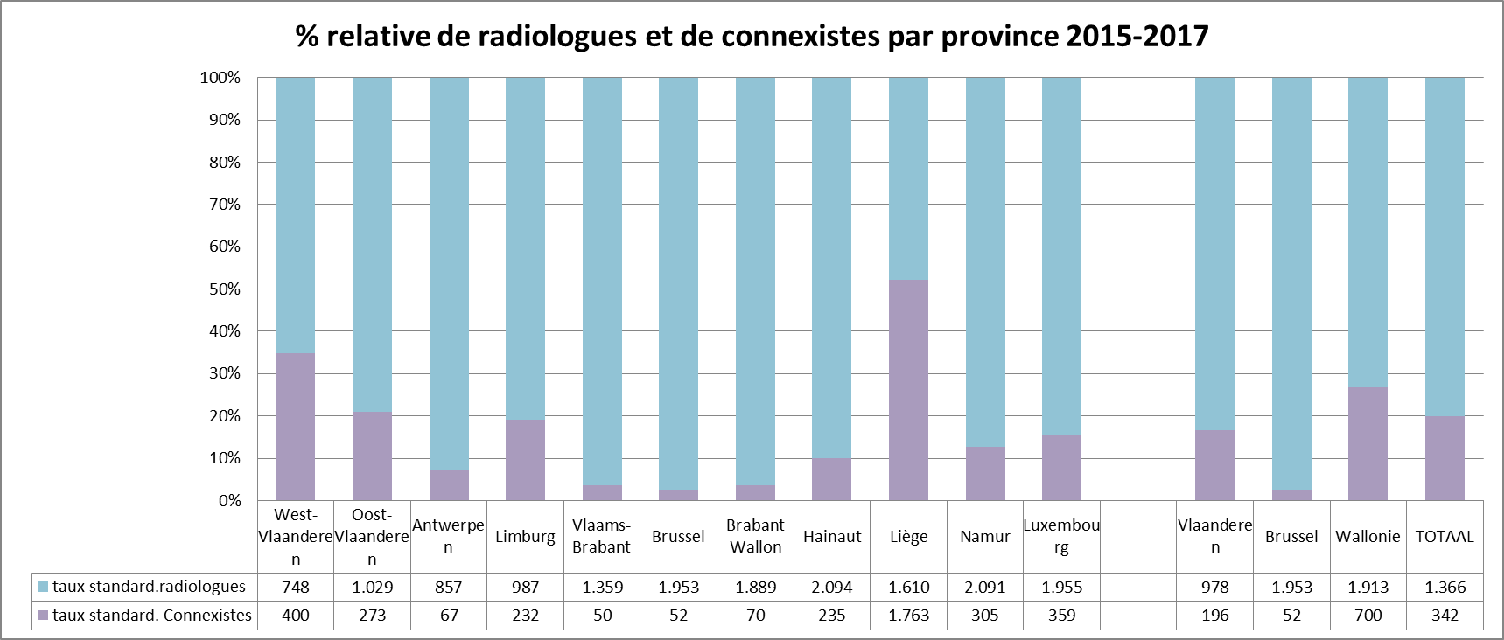
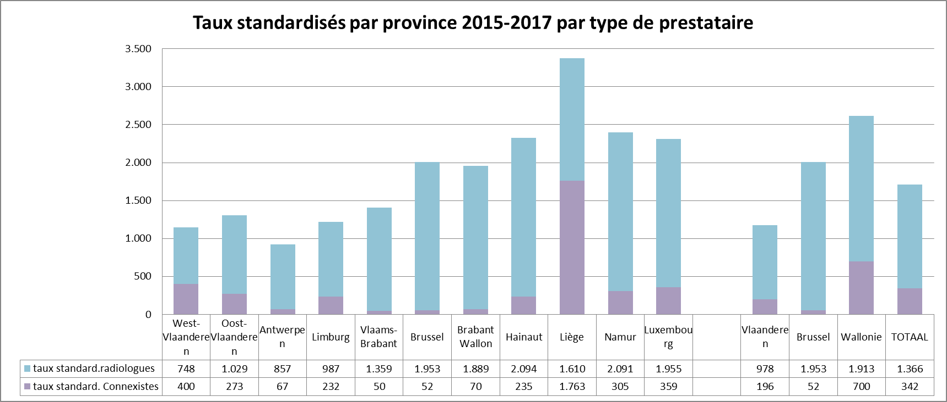
7. Volgens het type gezondheidswerker
Echo Thyroid: Radiologists versus connexists
Notes:
Van het type gezondheidswerker

Slide 14
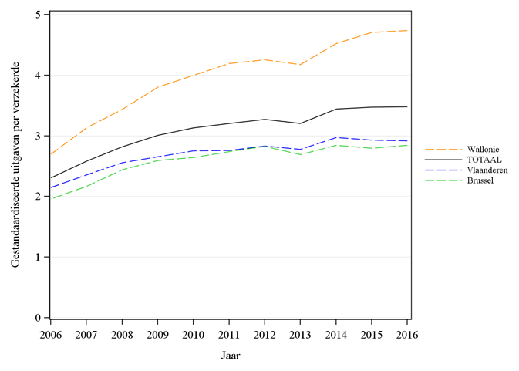
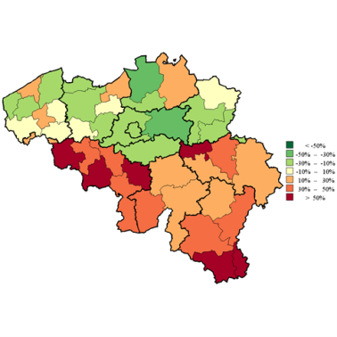
8. De trendvariaties
Medical radiation: CT spine
14
Notes:
Of van de evolutie

Slide 15


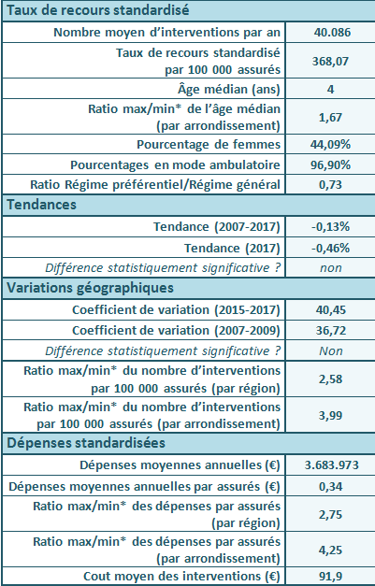
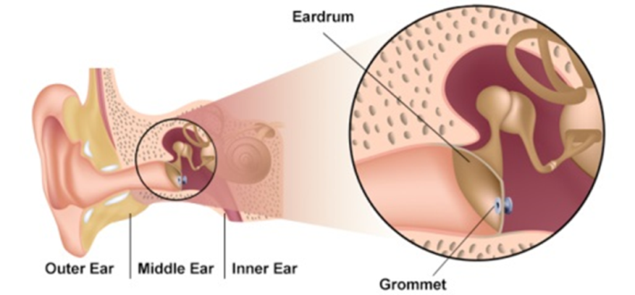
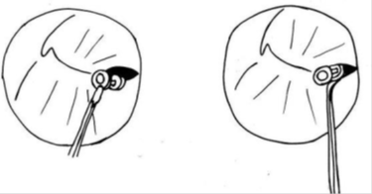
Standaardverslag:

Slide 16
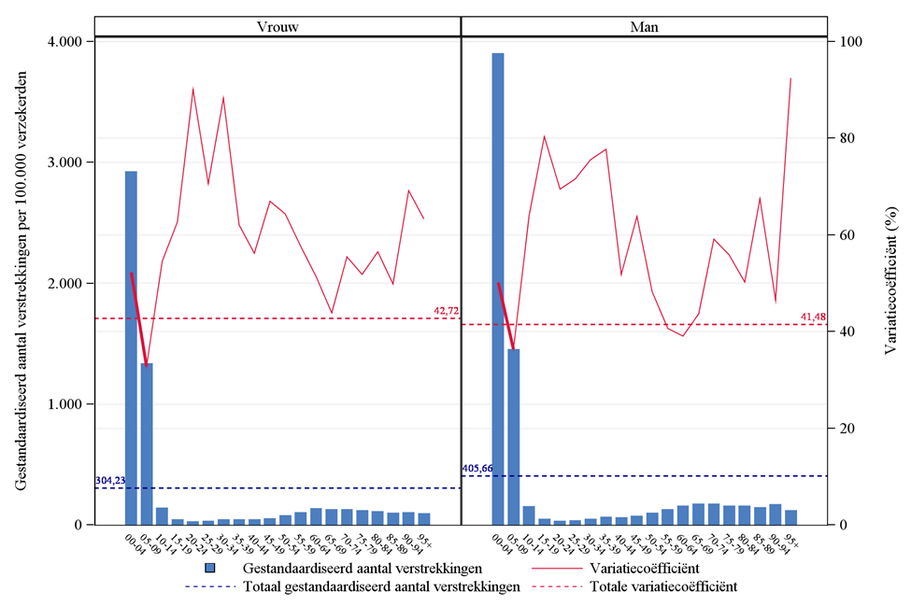
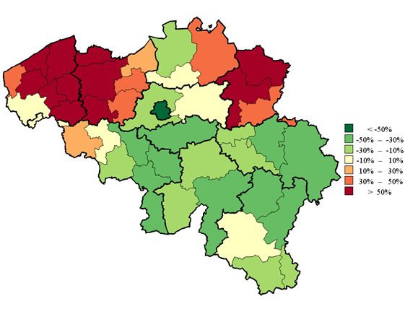
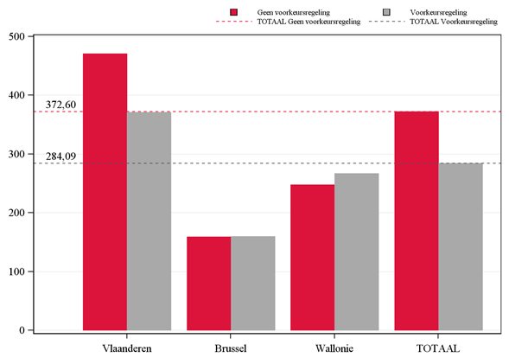
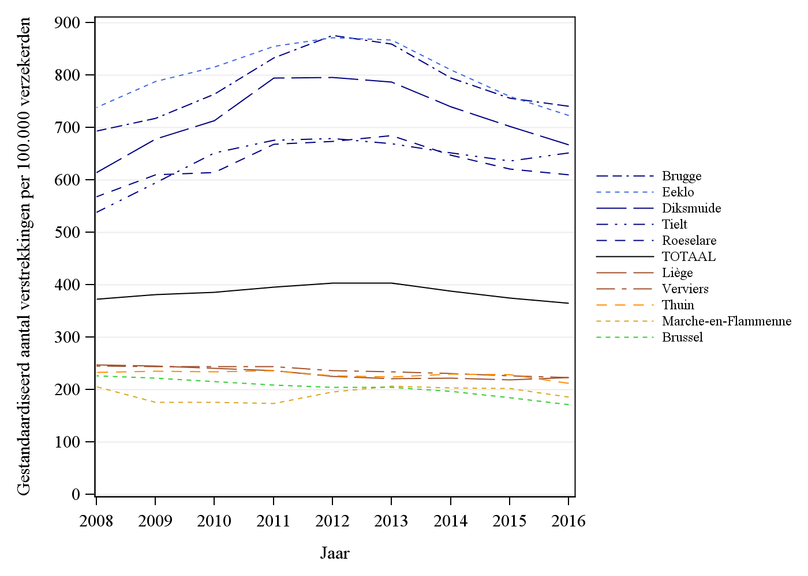
Enkele voorbeelden: transtympanale drains

Slide 17
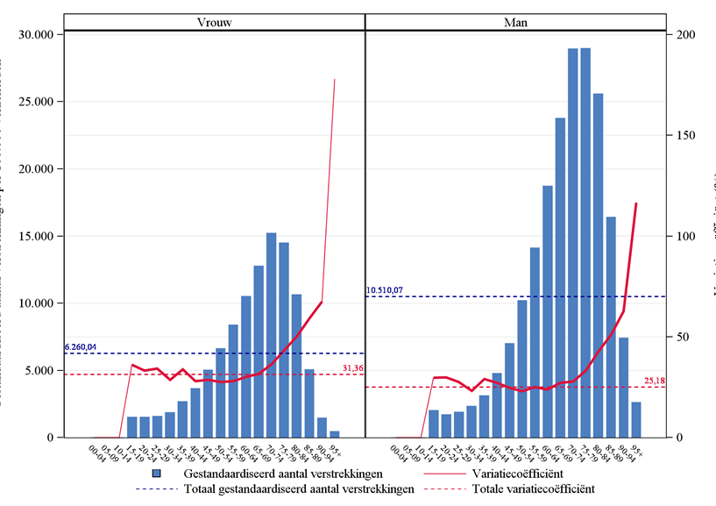
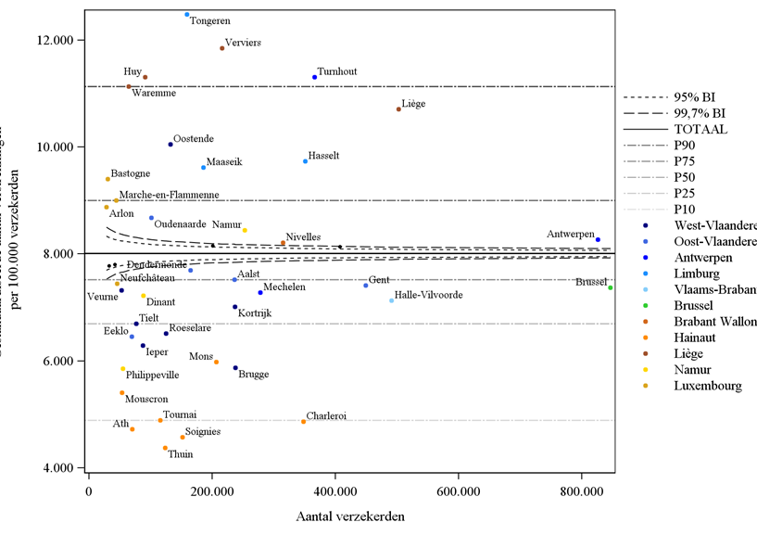
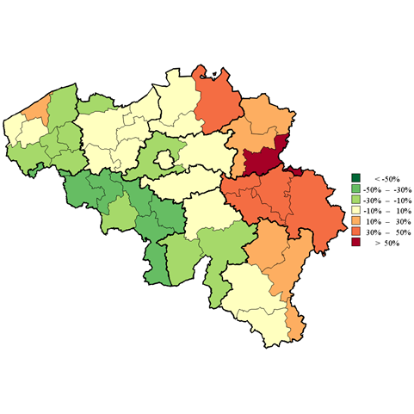
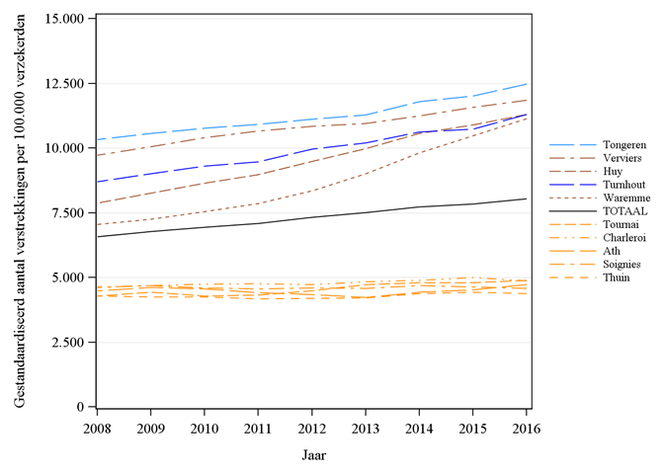
Enkele voorbeelden: stresstest

Slide 18
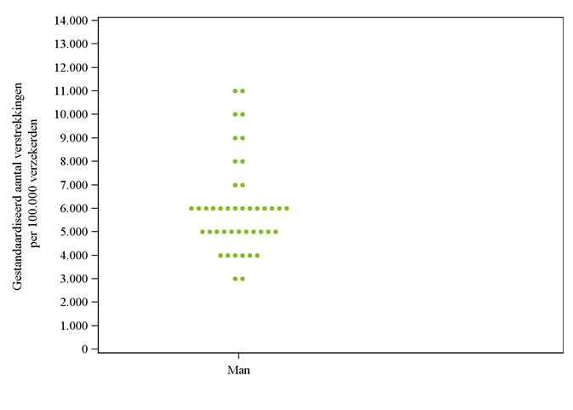
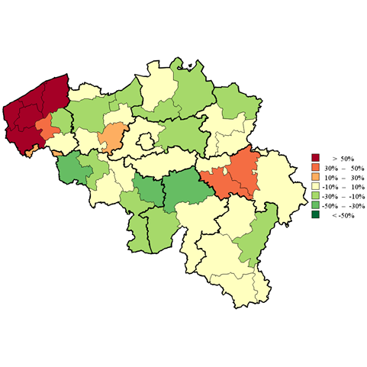
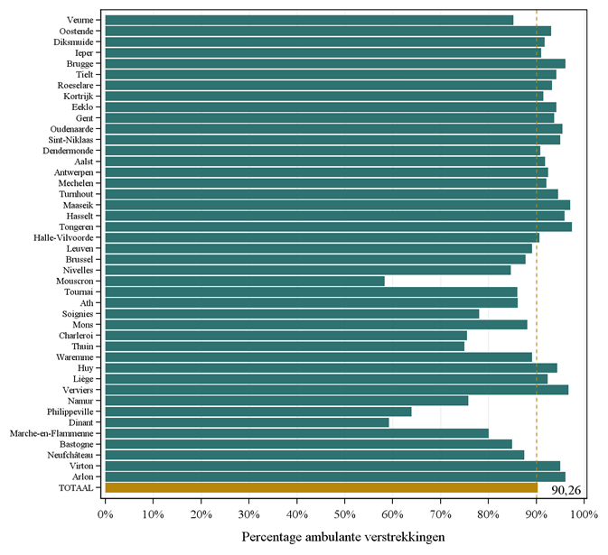
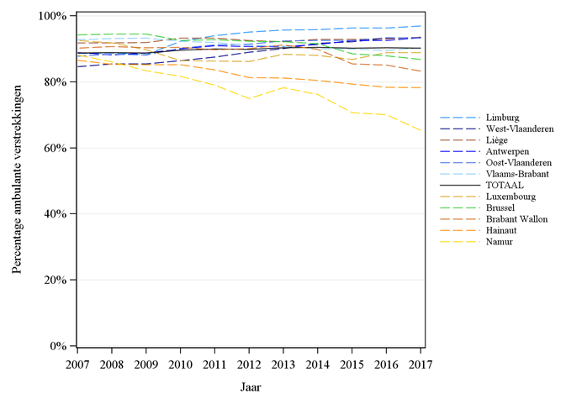
Enkele voorbeelden: Echo van de prostaat

Slide 19
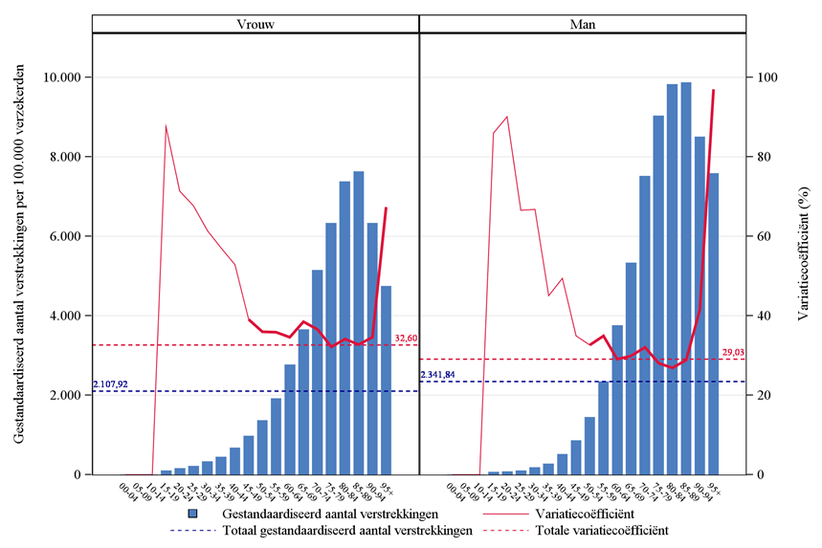
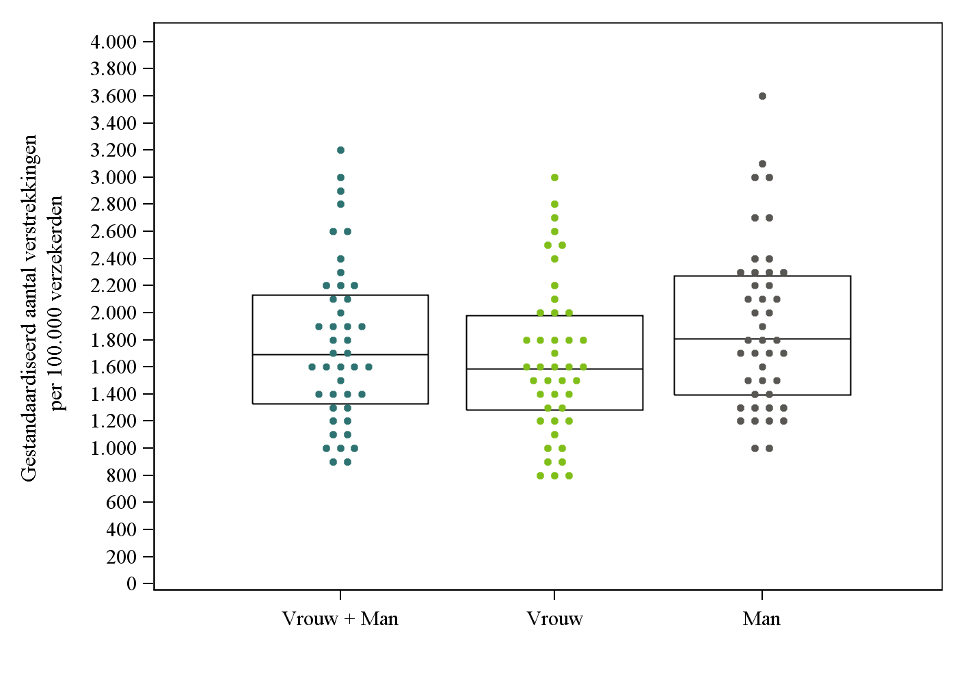
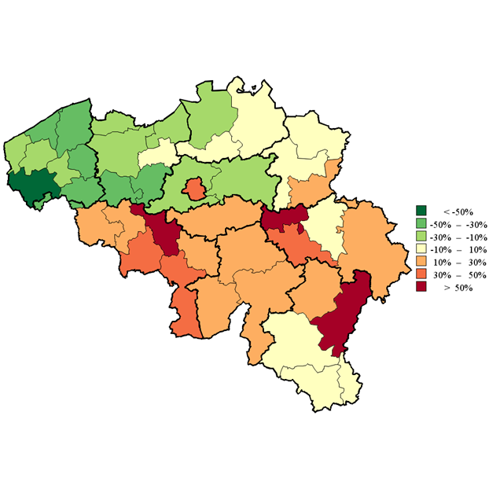
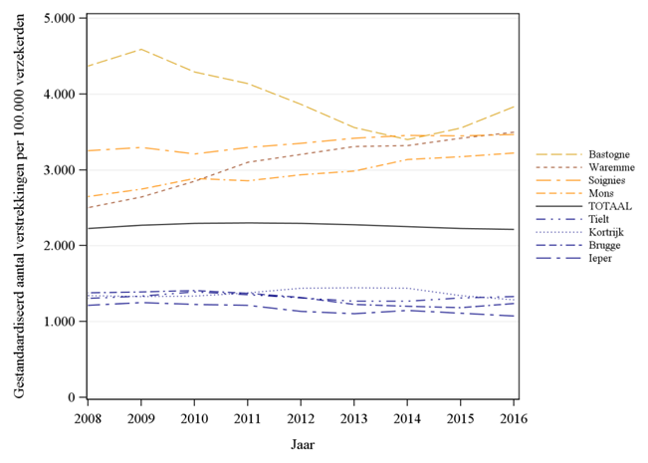
Enkele voorbeelden: Echo van de hoofdslagader

Slide 20

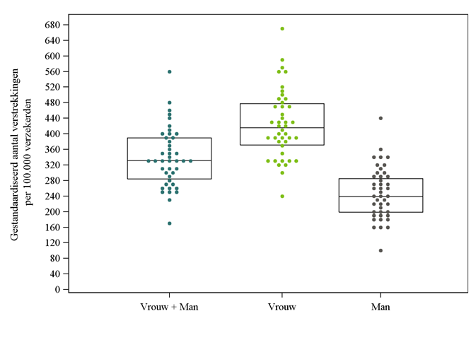
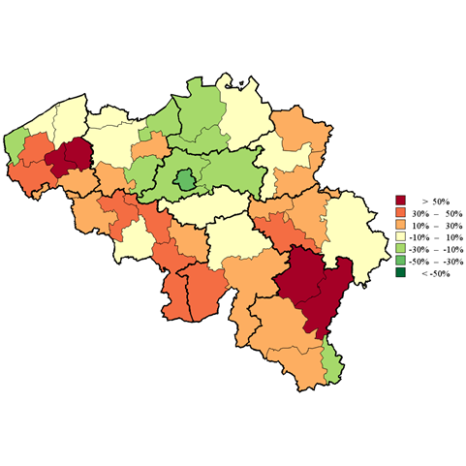
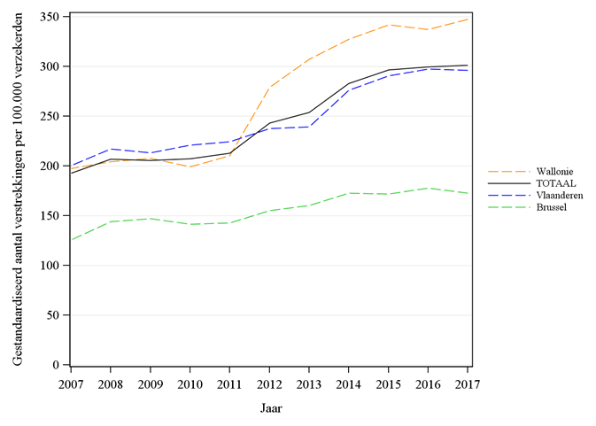
Enkele voorbeelden: Carpale tunnel

Slide 21
Keuze van de Prioriteiten
  preselectie: NICE, not to do, Weinberg, choosing wisely, Blockbuster, France,…)
  Betrekking hebben op een maximum van medische disciplines om geen discipline in het bijzonder te stigmatiseren...
  Ondersteund of voorgesteld door de gezondheidswerkers op het terrein:
    Medische verenigingen
    CNMM-NCAZ
    ....

Slide 22
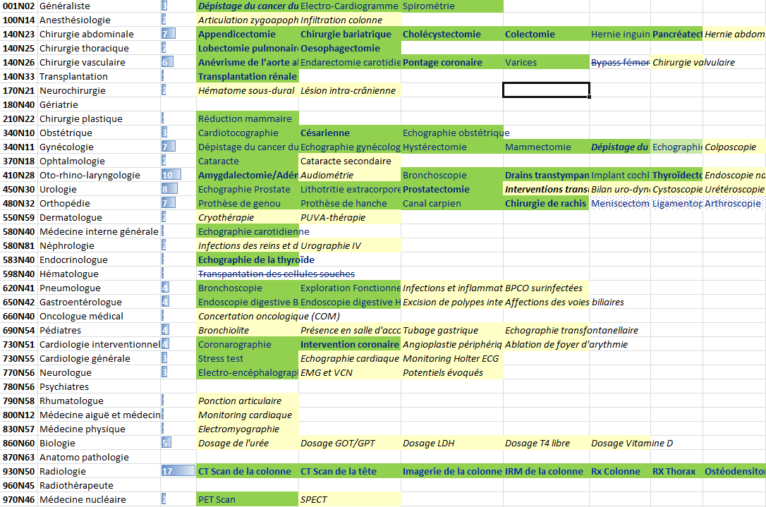

Slide 23
Keuze van de Prioriteiten
  preselectie: NICE, not to do, Weinberg, choosing wisely, Blockbuster, France,…)
  Betrekking hebben op een maximum van medische disciplines om geen discipline in het bijzonder te stigmatiseren
  Ondersteund of voorgesteld door de gezondheidswerkers op het terrein:
    Medische verenigingen
    CNMM-NCAZ
    ....

Slide 24

Methodologie (bottom-up):
bespreking met de gezondheidswerkers
Procedure (quick win)
Thematisch verslag
Uitwisseling met de medische verenigingen
  Validering (enquête bij deskundigen)
  Feedback over de analyses
  Voorstellen tot verbetering
  Verslag over de voorgestelde verbeteringen met inbegrip van een actualisering van de aanbevelingen
….

Slide 25
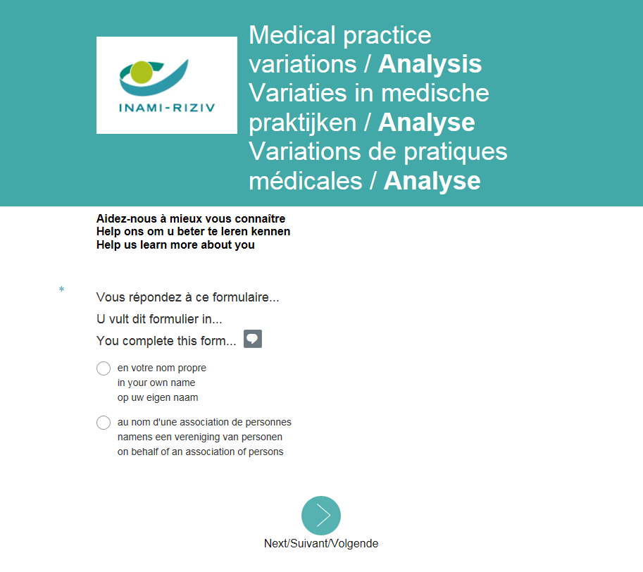

Slide 26
Actieplan
(waaronder aanbevelingen en feedback)
Myringotomy tube
Cijfers bij wijze van voorbeeld
Notes:
De analyse van de Belgische praktijk heeft opvallende praktijkvariaties aan het licht gebracht.
Die analyse toont aan dat de goed verankerde heelkundige gewoonten en het overheidsbeleid betreffende de vergoeding van de geneeskundige verzorging, evenveel of zelfs meer dan de aanbevelingen , een grote invloed hebben op de heelkundige praktijkvoeringen.
Een constructieve dialoog tussen de wetenschappelijke verenigingen en de overheden die instaan voor de gezondheid zou wenselijk zijn om te helpen bij de optimalisering van de tenlasteneming van CVI in België.
Bijvoorbeeld: De veneuze Echo-Doppler, een onderzoek dat systematisch nodig is in de bilan en de follow-up van de ziekte en in de uitvoering van de verschillende endoveneuze behandelingen en behandelingen van echosclerose, heeft geen specifiek nomenclatuurcodenummer voor die indicatie.
Bijvoorbeeld: echosclerose bestaat niet in de Belgische nomenclatuur. Factureren de zorgverleners een eenvoudige sclerose of "knoeien" ze door er flebectomieën of andere voordeligere codenummers aan toe te voegen? De waargenomen verschillen roepen vragen op. Die absoluut noodzakelijke techniek verdient een erkenning die zijn doeltreffendheid weerspiegelt. Het belang van een specifiek codenummer waarin de sclerose en de Echo-Doppler worden gecombineerd, zou kunnen worden onderzocht
Bijvoorbeeld: Het endoveneuze materiaal mag slechts een keer worden vergoed, wat vanaf het begin dreigt te leiden tot een overindicatie van bilaterale tegemoetkomingen, net daar waar men voor weinig symptomatische spataderen had kunnen wachten alvorens tot een behandeling te besluiten. Het zou eveneens interessant zijn om het belang van een vergoeding van een endoveneuze vehandeling van de vena saphena parva te onderzoeken.
Het is belangrijk dat de chirurgen nadenken over hun praktijkvoering en dat ze blijven openstaan voor beloftevolle evoluties.
De medische praktijkvoering vereist een collegiale samenwerking. Het op peil houden van de vaardigheden is de beste garantie om betrokken te blijven in de tenlasteneming van CVI. Dat gebeurt door een erkenning van de specificiteiten van de flebologie, in het bijzonder in de opleiding van de assistent-chirurgen. Dat is ook belangrijk in de verdediging van een kwaliteitsvolle geneeskunde die voor iedereen toegankelijk is.

Slide 27
Methodologie (bottom-up):
bespreking met de gezondheidswerkers
Procedure (quick win)
Thematisch verslag
Uitwisseling met de medische verenigingen
  Validering (enquête bij deskundigen)
  Feedback over de analyses
  Voorstellen tot verbetering
  Verslag over de voorgestelde verbeteringen met inbegrip van een actualisering van de aanbevelingen
Implementatieplan (Validering: NCAZ-CNMM?)
(Dat houdt ook de organisatie van de gepersonaliseerde
feedback in die in peer review moeten worden besproken)
Follow-upverslag

Slide 28
Tijdschema
2017-2018: intern
  Progressieve ontwikkeling van het programma door er de databanken in op te nemen
  Test op basis van gevarieerde thema's (al 60 onderzochte topics)
2019-2020: extern: samenwerking met de gezondheidswerkers op het vlak van de diagnostiek en het actieplan

Slide 29
Tijdschema
2017-2018:
  Ontwikkeling van het programma
  Test per thema
2019: external
  POC (spataders) (in ontwikkeling)
  Oproep om deel te nemen aan de wetenschappelijke verenigingen
  Publicatie op het Web (2019/03)
  Thematische verslagen die een actieplan bevatten (eind 2019)
2020: Realisatie van actieplannen, geval per geval, met inbegrip van
  Aanbevelingen
  Peer review + (individual?) feedbacks
Notes:
Samengevat:
Op basis van de primaire analyses sporen we de wetenschappelijke verenigingen aan om hen voor te stellen met ons een project te realiseren
Op basis van de reacties legt de NCAZ een werkprogramma vast
De dienst stelt zijn "ruw verslag" op waarmee de codenummers kunnen worden gevalideerd en waarmee de te vergelijken technieken kunnen worden verduidelijkt...
De dienst verfijnt het verslag en op basis daarvan moet de wetenschappelijke vereniging verbeteringspistes voorstellen
In de verbeteringspistes wordt zeker voorzien in een feedback per productie-eenheid

Slide 30
Bedankt voor uw aandacht!
Vragen / Opmerkingen…?

Slide 31
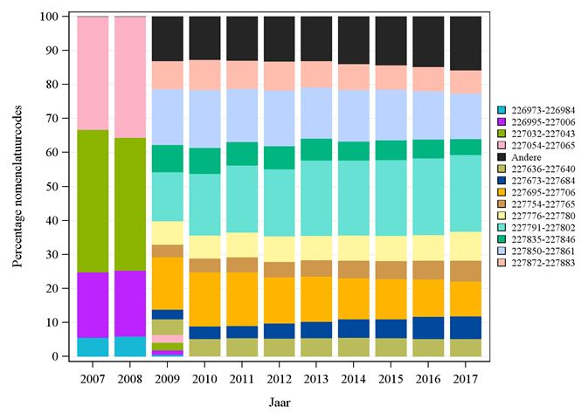
NB Evolutie van de codenummers: voorbeeld borstverkleining

